Slide 1
АНТУАН ДЕ СеНт-ЭКЗЮПЕРИ
1900 г. Родился Сент-Экзюпери Антуан де - французский писатель. Родился в аристократической семье.

Slide 2
Антуан де Сент Экзюпери - второй справа.

Slide 3
Детство
Антуан де Сент-Экзюпери родился 2 июня 1900году, во французском городе Лионе, в семье провинциального дворянина (графа). Антуан рано лишился отца, и с четырех лет мать заменила ему весь мир — он учился у нее поэзии, рисованию, играл на скрипке. Маленький принц бежал с Земли на свою планетку: одна-единственная роза казалась ему дороже всех богатств Земли. Такая планетка была и у Сент-Экзюпери: он постоянно вспоминал детство — потерянный рай, куда не было возврата.

Slide 4
Любимые занятия
Маленький граф любил все, что его окружало, и все любили его. Он пропадал в поле, отправлялся в дальние походы вместе с лесником и думал, что так будет продолжаться вечно. Антуан был проказлив и очарователен — ладный, крепкий, со светло-русой кудрявой головой, казался мужественным человеком. Между тем, внешне он меньше всего напоминал бесстрашного пилота. Полноватый, с округлым лицом и высоко вздернутым носом (в детстве за это ему дали прозвище «Достань-ка Луну»), он, скорее, был похож на учителя или врача.

Slide 5
Происхождение
Приставка «де» к фамилии говорила о дворянском происхождении Сент-Экзюпери. Он мог гордиться своими предками, среди которых были видные генералы и адмиралы. Однако к тому времени, когда он появился на свет, а это произошло 29 июня 1900 года, его отец, граф Жан де Сент-Экзюпери, занимал скромную должность страхового чиновника.

Slide 6
Воспоминания о матери
И все же детство будущего писателя и летчика было безмятежным. Они жили в старинном замке на берегу прекрасного Средиземного моря. Антуан беспредельно любил мать — одаренную художницу. Эта любовь нисколько не остыла со временем. В своем последнем письме, незадолго до трагической гибели, он писал матери: «Мне очень хорошо. Совсем хорошо. Мне только грустно от того, что я так давно вас не видел. И я тревожусь за вас, моя старенькая, любимая мамочка». Детство кончилось, когда от лихорадки умер любимый брат Франсуа. Он завещал Антуану велосипед и ружье, причастился и отошел в мир иной — Сент-Экзюпери навсегда запомнил его спокойное и строгое лицо. Тонио уже семнадцать — впереди военная служба, а затем надо думать о карьере. В большой мир вышел нескладный, застенчивый, нищий, не приспособленный к самостоятельной жизни, исполненный любви и веры юнец…

Slide 7
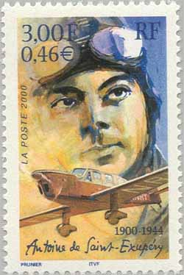
В 1919-21 учился в Школе изящных искусств, в 1921-23 служил в армии; затем работал на заводе. В 1926 стал гражданским лётчиком, в том же году опубликовал первый свой рассказ "Лётчик". В 1927-29 был начальником аэродрома в Северной Африке.

Slide 8
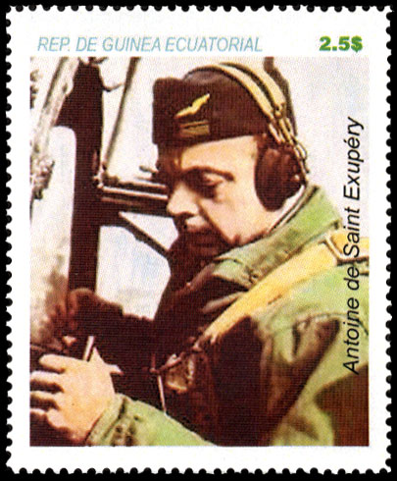
В 1929-31 пилот в Южной Америке, в Африке, затем лётчик-испытатель (1933-34). В 1931 опубликовал роман "Ночной полёт". В 1939 книга "Планета людей" (в русском переводе также "Земля людей") отмечена премией Французской академии. Произведения Сент-Экзюпери - сплав репортажа с поэтическим и философским осмыслением пережитого. Гуманизм писателя, при всей отвлечённости, отмечен демократизмом, ненавистью к реакции.

Slide 9
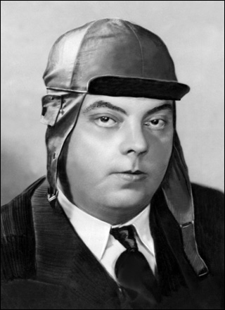
В 1935, побывав в СССР, Сент-Экзюпери написал ряд очерков, полных дружелюбного внимания к социалистической действительности. В 1937 в репортажах из республиканской Испании клеймил фашизм. В годы 2-й мировой войны 1939-1945 Сент-Экзюпери - военный лётчик, сражался на фронте.

Slide 10
После оккупации Франции немецко-фашистскими войсками (1940) эмигрировал в США, где написал повести "Военный лётчик" (1942) и "Письмо к заложнику" (1943), занявшие видное место в литературе Движения Сопротивления. С 1943 военный лётчик в Северной Африке; 31 июля 1944 он не вернулся из разведывательного полёта. Мировую известность получила сказка Сент-Экзюпери "Маленький принц" (1943); сатира на мир наживы сочетается в ней с утверждением красоты человеческих отношений. Незаконченная книга "Цитадель" (опубликована в 1948) - цепь дидактических притч.

Slide 12
место гибели
Группе французских подводников удалось найти место гибели знаменитого французского писателя и летчика Антуана де Сент-Экзюпери. Место гибели обнаружено спустя 60 лет после его исчезновения 31 июля 1944 года. Обломки самолета "Локхид Лайтнинг П38", на котором автор "Маленького принца" вылетел на свое последнее задание, были обследованы водолазами в море неподалеку от Марселя, сообщает «Интерфакс»

Slide 13
Антуан де Сент-Экзюпери, в 1920-х годах принимавший участие в создании первых французских авиапочтовых линий в Африке и Латинской Америке, в качестве летчика участвовал в боевых действиях союзных войск. 31 июля 1944 года он вылетел с Корсики в район средиземноморского побережья Франции для выполнения задания по фотографированию местности. Несмотря на благоприятные погодные условия, Экзюпери, которому к тому времени было 44 года, не вернулся с задания.

Slide 14
Долгое время оставалось неизвестным, разбился ли его самолет в горах на территории Франции или упал в море. В 2000 году обломки самолета "Локхид" были найдены на глубине 70 метров неподалеку от Марселя. В этом же районе ранее один моряк выловил браслет с гравировкой "Сент-Экс" (так звали писателя друзья). До октября 2003 года правительство запретило исследования на месте предполагаемой гибели писателя. Теперь по результатам изучения номеров на самолете эксперты пришли к окончательному выводу о том, что найденный самолет действительно является тем, на котором летал Сент-Экзюпери.

Slide 15
Каждое произведение Экзюпери - не только описание событий, но выражение его идей и идеалов. Наиболее поэтическим их воссозданием является замечательная философская сказка о Маленьком принце. Это умная и глубокая история обращена не только к детям. Образ Маленького принца предстает в сказке олицетворением наиболее гуманных сторон человеческой личности. Его приключения на различных планетах – в том числе и на Земле - преодоление одиночества и познание необходимости любви, привязанности, ответственности за своих близких.

Slide 16
